Slide 1

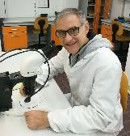
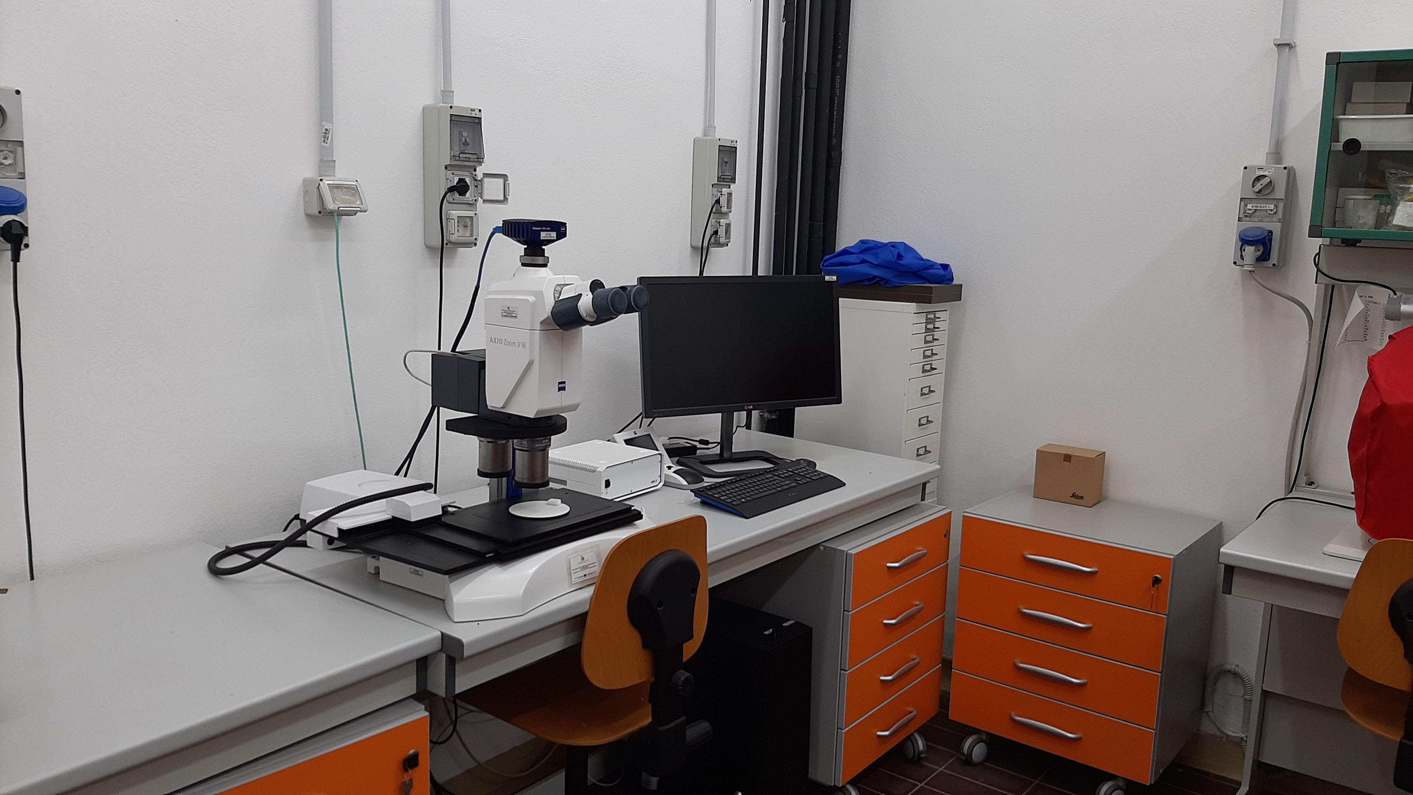
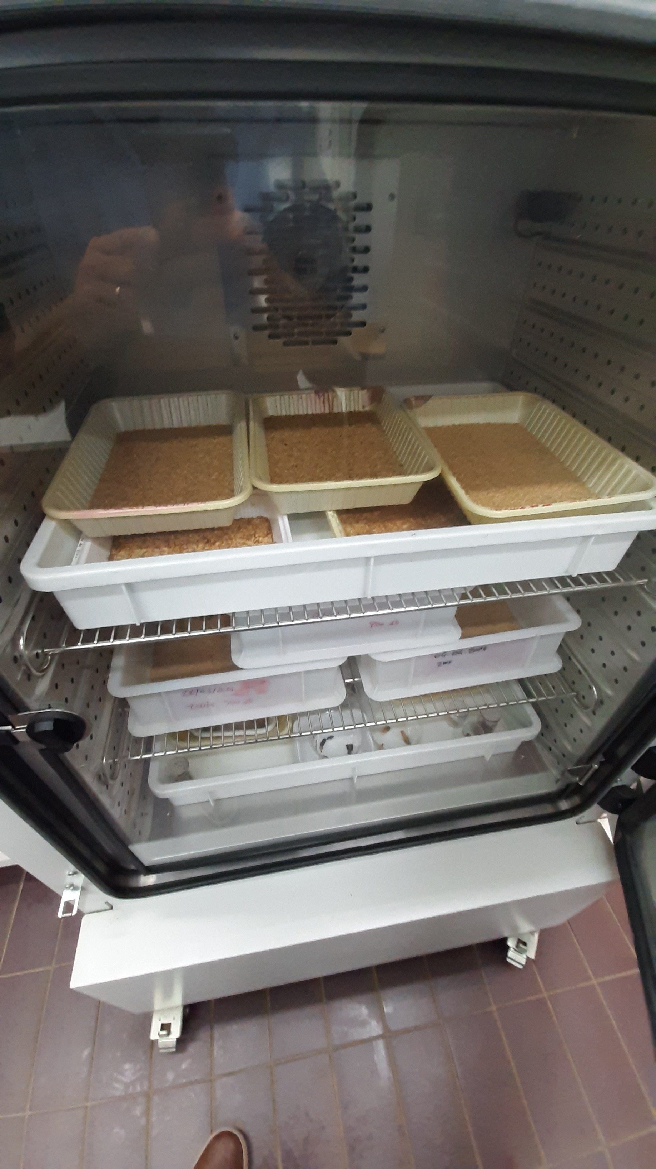
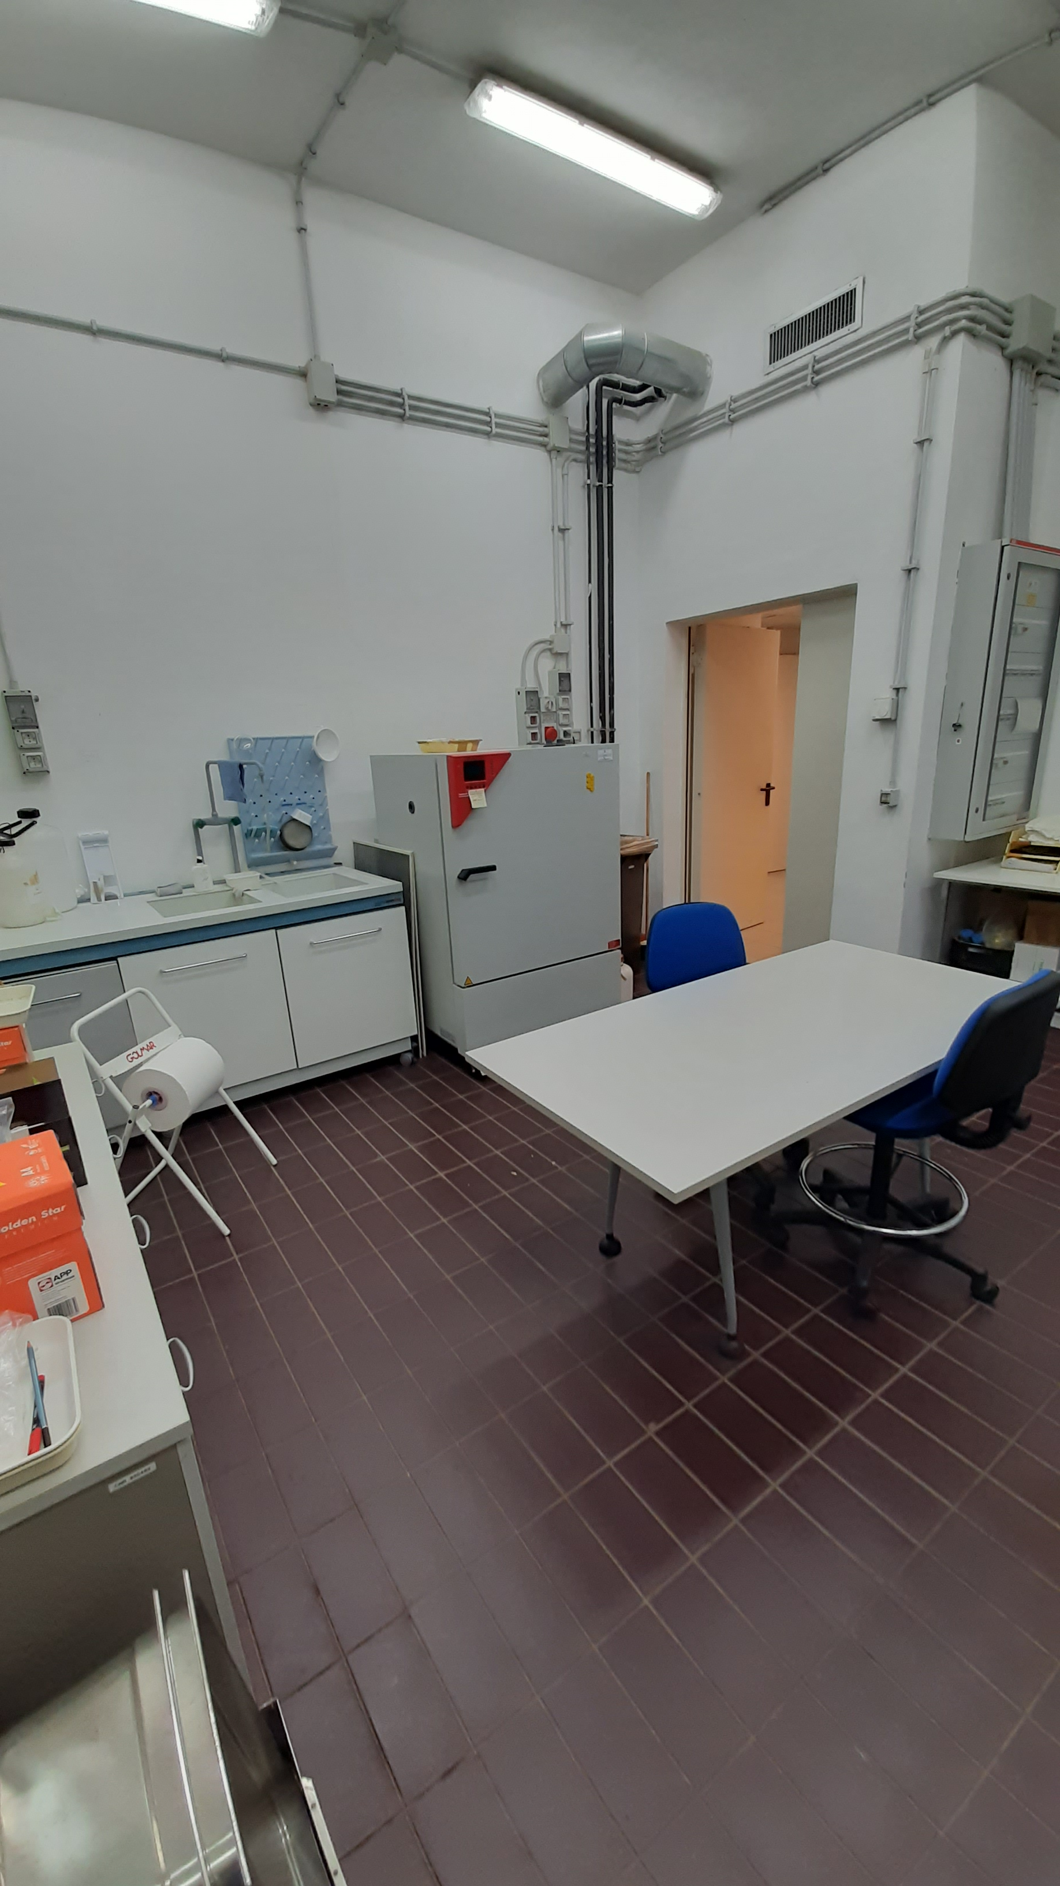
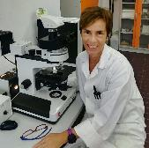
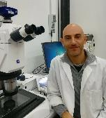
GRUPPO «INSETTI» a IBE-SS
Giuseppe Serra, Marcello Verdinelli, M. Leonarda Fadda, Stefano Arrizza
Competenze:
Ecologia e controllo integrato di insetti dannosi in campo agricolo e forestale
Insetti come bioindicatori (formiche)
Allevamento di insetti per scopi alimentari (Tenebrio molitor)
Laboratori:
Allevamento e processamento insetti
Microscopia (condiviso IBE-IRET)
Strumentazione:
Camere di crescita (allevamento insetti)
Bilance: analitica, termobilancia (allevamento insetti)
N. 2 stufe, forno microonde (allevamento insetti)
Stereomicroscopio (16x 40x 100x), microscopio (controllo integrato – bioindicatori)
Axiozoom - Sistema di acquisizione immagini (controllo integrato – bioindicatori)

Slide 2
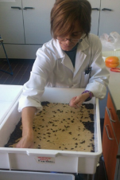
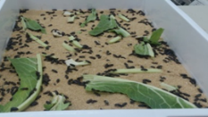
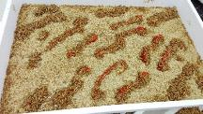
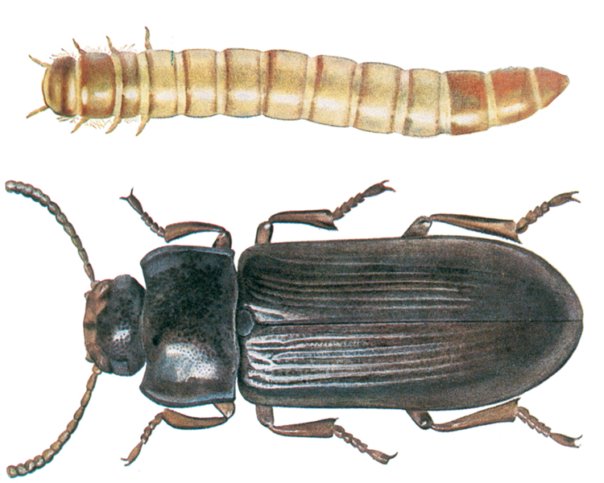
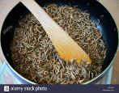
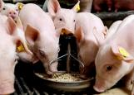
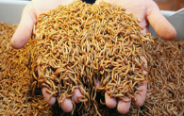
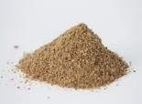
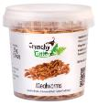

Insetti come fonte alimentare: Tenebrio molitor
Alimentazione umana (novel foods)
Mangimi (feed – petfood)
Frazioni (proteine, lipidi, chitina)
Fresco (food&feed - petfood)
Processato (food&feed - petfood)
Essiccato (insect meals)
Studi su impatto del processo di allevamento su performances di crescita e metabolismo
Impatto del processo sulla qualità (freeze/ essiccaz.)
(con PORTOCONTE RICERCHE)

Slide 3
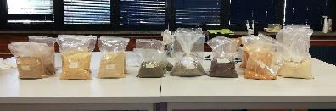

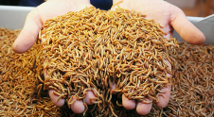

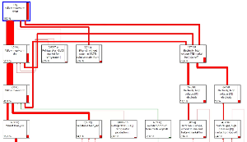
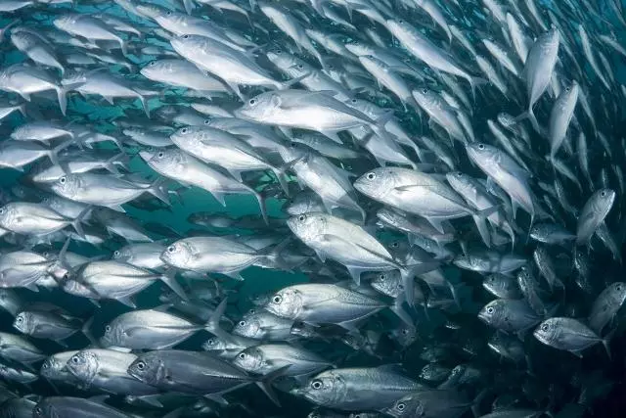
Insetti per il la valorizzazione di sottoprodotti e scarti delle filiere agroalimentari: Tenebrio molitor
Bugs&Fish4SQ
produzione di mangimi sostenibili da insetti allevati su residui agroalimentari, miglioramento delle caratteristiche nutrizionali e di salubrità
(Con UNISS)
Sostenibilità ambientale degli insetti e delle farine di insetto
Caso studio LCA: larve allevate su crusca vs trebbie di birra
(con CNR-STIIMA e Portoconte Ricerche )
Analisi dei contributi principali responsabili degli impatti ambientali:
Elettricità
Crusca
Scarti vegetali
substrato | tempi di sviluppo | mortalità | peso all’impupamento | Valutazione complessiva
crusca di grano | ☺☺☺☺ | ☺☺☺☺ | ☺☺☺☺ | ☺☺☺☺
farinaccio di grano | ☺☺☺☺ | ☺☺☺☺ | ☺☺☺☺ | ☺☺☺☺
pula di riso | x | xx | ☺☺ | x
panello di canapa | ☺☺☺ | ☺☺ | ☺☺☺☺ | ☺☺☺
panello di cardo | x | ☺☺☺ | x | x
trebbie di birra | ☺☺ | ☺☺ | ☺☺☺ | ☺☺
bucce di pomodoro | ☺☺ | ☺☺ | ☺☺☺ | ☺☺
vinacce | x | x | ☺ | x
fette biscottate | xx | ☺☺☺ | x | xx
Notes:
In sintesi le prova ha evidenziato tre gruppi di substrati:
il primo gruppo, costituito dal farinaccio, dalla crusca e dalla canapa, caratterizzato da una rapida crescita e una bassa mortalità delle larve,
il secondo gruppo, meno performante, costituito dalle trebbie di birra e dal pomodoro,
il terzo gruppo di substrati, non idoneo, costituito dal panello di cardo, dalla pula di riso, dalle vinacce, e dalle fette biscottate, che hanno determinato uno sviluppo larvale stentato e mortalità generalmente più elevate.
Questi effetti sono stati influenzati dalla composizione nutrizionale, più o meno bilanciata, di carboidrati, proteine, lipidi e fibre.
In conclusione, risultati, ottenuti, aprono la strada all’utilizzo razionale di nuovi substrati per l’allevamento del Tenebrio, e all’ottenimento di prodotti a base di insetti a partire da sottoprodotti e scarti a basso valore nutrizionale.

Slide 4

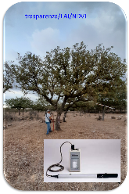
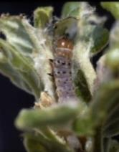
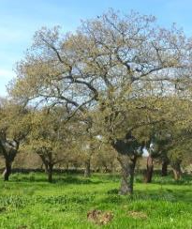
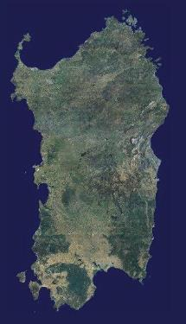


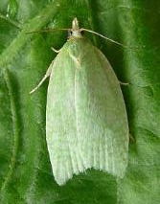
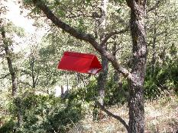

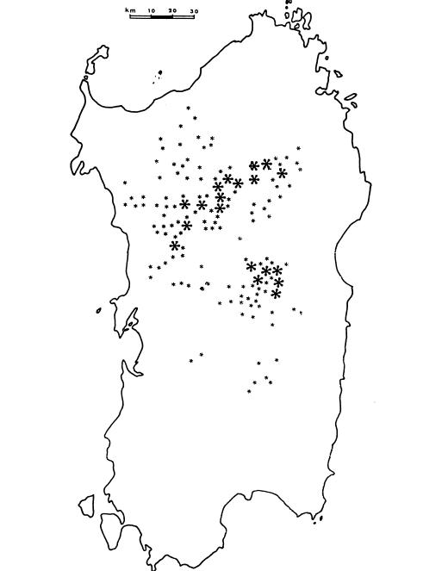
Lepidotteri defogliatori delle querce: Tortrix viridana
Rete di monitoraggio (35 stazioni forestali) dell’abbondanza di uova/larve, defogliazione, catture di adulti per studi di dinamica di popolazione (2000-)
Correlazione tra defogliazione, LAI e indici spettrali da telerilevamento nel monitoraggio di Tortrix viridana su querce caducifoglie
Marghine
Gennargentu
NDVI
Sentinel-2

Slide 5
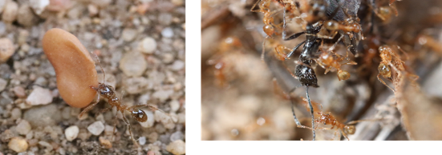
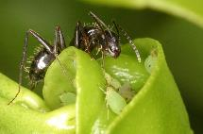
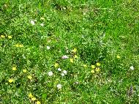
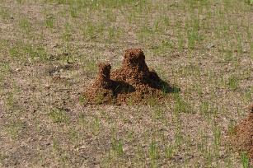
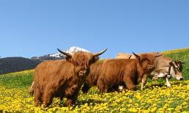
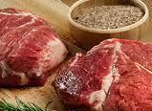
Bioindicatori: formiche
Impatto dei modelli di gestione dei pascoli sui taxa indicatori
Le formiche sono buon indicatori ambientali per la loro elevata diversità e importanza funzionale
  Ingegneri ecosistemici
  Complesse relazioni nella rete trofica
Recupero dei pascoli montani abbandonati
Razze bovine rustiche per la produzione della carne
Sostenibilità dei modelli di gestione dei pascoli
impatto sulla biodiversità
Le comunità delle formiche del suolo e le interazioni con le piante (taxa indicatori)
Correlazione spaziale della biodiversità tra formiche e piante (cross-taxon congruence)
Analisi della diversità funzionale
l'analisi della struttura delle comunità di formiche fornisce un indice dei cambiamenti ambientali in atto
Notes:
Elevata diversita’ di specie e di biomassa in quasi tutti gli habitat terrestri.
Costituiscono il 10% dell’intera biomassa animale e circa il 50% di quella di tutti gli insetti.
Tassonomia ben nota, circa 12000 specie descritte (fino al 2012)
Facilita’ di raccolta e determinazione
Ruolo chiave negli ecosistemi
Abitudini stazionarie, con colonie permanenti, stabili e longeve

Slide 6
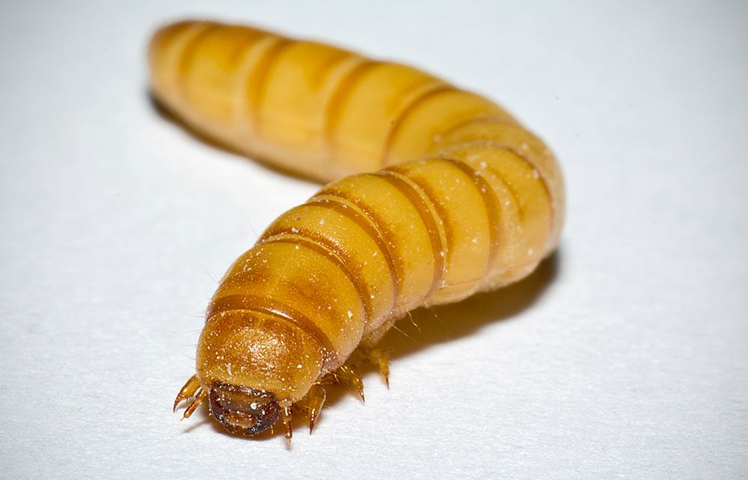
GRAZIE PER L’ATTENZIONE
Notes:
Cross taxon congruence: la risposta delle formiche all’abbandono dei pascoli è la stessa delle piante, ovvero è possibile monitorare le formiche per avere una risposta anche sulla composizione floristica dei pascoli e di prevedere come evolveranno i pascoli abbandonati

